Slide 1
Ψηφιακή ευημερία - Συμπεράσματα
Οικοδόμηση ψηφιακής ανθεκτικότητας από την κατασκευή της ψηφιακής ευημερίας και την ασφάλεια προσβάσιμες σε όλους 2022-2-SK01-KA220-ADU-000096888

Slide 2
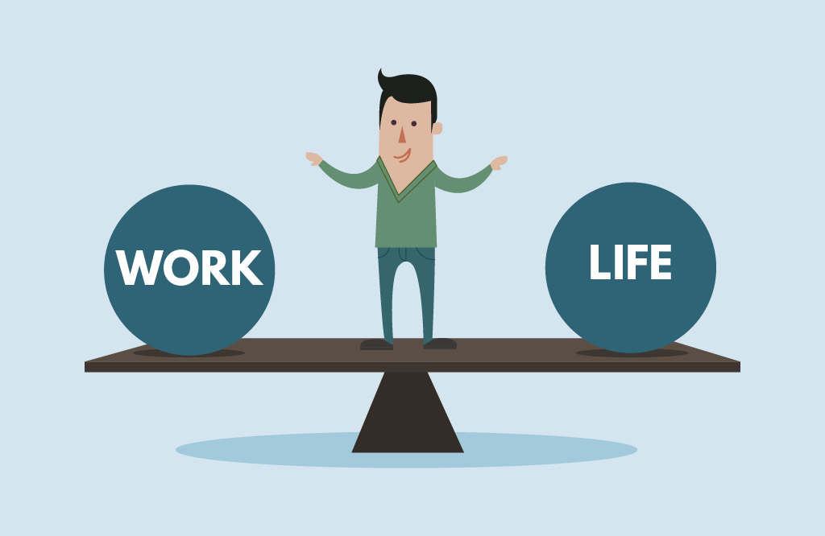
Κατανόηση της ψηφιακής ευημερίας
Η κατανόηση της ουσίας της ψηφιακής ευημερίας είναι η εύρεση της χρυσής τομής όπου η τεχνολογία βελτιώνει τη ζωή μας χωρίς να επισκιάζει την ευημερία μας.
Από την παρακολούθηση των περιπάτων μας με εφαρμογές γυμναστικής μέχρι τη σύνδεση με αγαπημένα πρόσωπα μέσω βιντεοκλήσεων, έχουμε δει πώς μικρές προσαρμογές μπορούν να οδηγήσουν σε βαθιές βελτιώσεις.
Notes:
Συζητήστε την έννοια της ψηφιακής ευημερίας και τη σημασία της στη σημερινή ψηφιακή εποχή.
Τονίστε την ανάγκη για ισορροπία στη χρήση της τεχνολογίας για να βελτιώσουμε τη ζωή μας χωρίς να θυσιάσουμε την ευημερία μας.
"Ας ξεκινήσουμε με την κατανόηση του τι πραγματικά σημαίνει ψηφιακή ευημερία. Το θέμα είναι να βρούμε την ισορροπία μεταξύ της χρήσης της τεχνολογίας για να βελτιώσουμε τη ζωή μας και να διασφαλίσουμε ότι δεν θα μας κυριεύσει. Θα διερευνήσουμε πρακτικούς τρόπους για να επιτύχουμε αυτή την ισορροπία".

Slide 3
Η ψηφιακή ευημερία είναι ζωτικής σημασίας για τους ενήλικες
Για τους ενήλικες, η ψηφιακή ευημερία είναι μια αναγκαιότητα.
Διασφάλιση της σωματικής μας υγείας μειώνοντας την καταπόνηση των ματιών,
καλλιεργώντας την ψυχολογική μας ευημερία μειώνοντας τα επίπεδα άγχους, και
εμπλουτίζοντας την κοινωνική μας ζωή με την προώθηση γνήσιων συνδέσεων πέρα από την οθόνη.
Notes:
Επισημάνετε τις ειδικές προκλήσεις που αντιμετωπίζουν οι ενήλικες για τη διατήρηση της ψηφιακής ευημερίας, όπως το εργασιακό άγχος και η ψηφιακή υπερφόρτωση.
Τονίστε τη σημασία της προτεραιότητας της σωματικής υγείας, της ψυχολογικής ευημερίας και των κοινωνικών συνδέσεων στο ψηφιακό πεδίο.
"Ως ενήλικες, αντιμετωπίζουμε μοναδικές προκλήσεις όσον αφορά την ψηφιακή ευημερία. Από το άγχος που σχετίζεται με την εργασία μέχρι τη συνεχή ροή πληροφοριών, είναι εύκολο να νιώθουμε καταβεβλημένοι. Σήμερα, θα συζητήσουμε γιατί είναι ζωτικής σημασίας για εμάς να δώσουμε προτεραιότητα στη σωματική και ψυχική μας υγεία στον ψηφιακό κόσμο".

Slide 4
Ισορροπημένη προοπτική στην τεχνολογία
Δείτε την τεχνολογία μέσα από έναν ισορροπημένο φακό, επειδή προσφέρει απαράμιλλη ευκολία και συνδεσιμότητα, αλλά θέτει επίσης προκλήσεις όπως η ψηφιακή υπερφόρτωση και η εξάρτηση.
Αναγνωρίζοντας τόσο τα οφέλη όσο και τα μειονεκτήματα της τεχνολογίας, δίνουμε στους εαυτούς μας τη δυνατότητα να ασχοληθούμε με την τεχνολογία με πιο προσεκτικό και σκόπιμο τρόπο.
Notes:
Συζητήστε τα οφέλη και τα μειονεκτήματα της τεχνολογίας, αναγνωρίζοντας τις θετικές επιπτώσεις της και προειδοποιώντας παράλληλα για την υπερβολική εξάρτηση και την κακή χρήση της.
Ενθαρρύνετε τους συμμετέχοντες να προσεγγίσουν την τεχνολογία με προσοχή και προθυμία, αναγνωρίζοντας το ρόλο της ως εργαλείο και όχι ως αναγκαιότητα.
"Η τεχνολογία είναι ένα ισχυρό εργαλείο, αλλά είναι σημαντικό να την προσεγγίζουμε με μια ισορροπημένη προοπτική. Θα εξετάσουμε τόσο τις θετικές όσο και τις αρνητικές επιπτώσεις της τεχνολογίας και θα συζητήσουμε πώς μπορούμε να τη χρησιμοποιήσουμε με γνώμονα το μυαλό για να βελτιώσουμε τη ζωή μας".

Slide 5
Προσβάσιμες και ελκυστικές μορφές μάθησης
Το υλικό των μαθημάτων μας είναι σχεδιασμένο με γνώμονα την εμπειρία μάθησής σας.
Από οπτικά συναρπαστικές παρουσιάσεις PowerPoint μέχρι διαδραστικά κουίζ,
προσπαθήσαμε να καταστήσουμε το ταξίδι προς την ψηφιακή ευημερία προσιτό και ευχάριστο για χρήστες όλων των ηλικιών και υποβάθρων.
Notes:
Εξηγήστε τη φιλική προς το χρήστη και ελκυστική μορφή του υλικού του μαθήματος, συμπεριλαμβανομένων των παρουσιάσεων PowerPoint, των βίντεο και των κουίζ.
Ενθαρρύνετε τους συμμετέχοντες να συμμετάσχουν ενεργά στη μαθησιακή διαδικασία και να αξιοποιήσουν τα διαδραστικά στοιχεία που παρέχονται.
"Το υλικό των μαθημάτων μας έχει σχεδιαστεί για να είναι φιλικό προς το χρήστη και ελκυστικό. Από τις παρουσιάσεις PowerPoint μέχρι τα διαδραστικά κουίζ, έχουμε φροντίσει ώστε η μάθηση για την ψηφιακή ευημερία να είναι τόσο κατατοπιστική όσο και ευχάριστη."

Slide 6
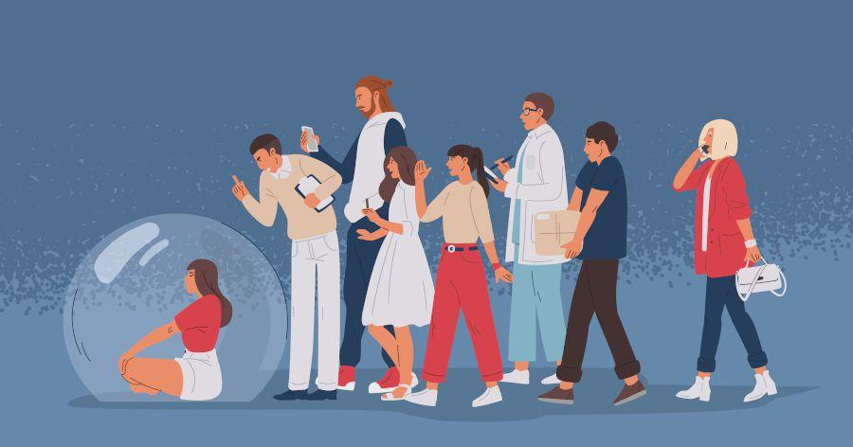
Πρακτικές στρατηγικές για βιώσιμη αλλαγή
Η αλλαγή συνηθειών δεν είναι εύκολη υπόθεση, αλλά με τις σωστές στρατηγικές, γίνεται εφικτή.
Σας παρέχουμε πρακτικά βήματα που θα σας βοηθήσουν να ενσωματώσετε σταδιακά πιο υγιεινές ψηφιακές συνήθειες στην καθημερινότητά σας.
Με την προώθηση ενός υποστηρικτικού κοινοτικού περιβάλλοντος, διασφαλίζουμε ότι κανείς δεν θα ξεκινήσει αυτό το ταξίδι μόνος του.
Notes:
Περιγράψτε πρακτικές στρατηγικές για την εφαρμογή βιώσιμων αλλαγών στις ψηφιακές συνήθειες, όπως ο καθορισμός ορίων, η άσκηση της προσοχής και η αναζήτηση κοινωνικής υποστήριξης.
Τονίστε τη σημασία της συνέπειας και της σταδιακής προόδου στην υιοθέτηση πιο υγιεινών ψηφιακών συνηθειών.
"Τώρα, ας μπούμε στην ουσία της εφαρμογής της αλλαγής. Θα συζητήσουμε πρακτικές στρατηγικές για την υιοθέτηση πιο υγιεινών ψηφιακών συνηθειών, όπως ο καθορισμός ορίων και η εξάσκηση της προσοχής. Αυτές οι μικρές αλλαγές μπορούν να κάνουν μεγάλη διαφορά στη συνολική μας ευημερία".

Slide 7
Συμπεράσματα
Το μάθημά μας συμπυκνώνει την ουσία της ψηφιακής ευημερίας: ολοκληρωμένο, πρακτικό και ελκυστικό.
Εξοπλίζει τα άτομα με τις γνώσεις, τα εργαλεία και την υποστήριξη που χρειάζονται για να περιηγηθούν στον ψηφιακό κόσμο με αυτοπεποίθηση και προσοχή.
Notes:
Συνοψίστε τα βασικά σημεία που καλύφθηκαν στην παρουσίαση, τονίζοντας τη σημασία της ψηφιακής ευημερίας στη σημερινή κοινωνία.
Ενθαρρύνετε τους συμμετέχοντες να προβληματιστούν σχετικά με τις δικές τους ψηφιακές συνήθειες και να σκεφτούν πώς μπορούν να ενσωματώσουν τα διδάγματα που έμαθαν στην καθημερινή τους ζωή.
"Καθώς κλείνουμε, ας αναλογιστούμε τι μάθαμε σήμερα. Η ψηφιακή ευημερία δεν είναι απλώς μια λέξη-είναι μια κρίσιμη πτυχή της ζωής μας στην ψηφιακή εποχή. Ενθαρρύνω τον καθένα από εσάς να πάρει αυτά που έμαθε και να τα εφαρμόσει στις δικές του ψηφιακές συνήθειες".

Slide 8
Η αξία του μαθήματος
Τα μαθήματά μας προσφέρουν μια ολιστική προσέγγιση στην ψηφιακή ευημερία, συνδυάζοντας διαδραστικό περιεχόμενο, πρακτικές στρατηγικές και εξατομικευμένη καθοδήγηση.
Κάνοντας μικρά αλλά ουσιαστικά βήματα, κάθε άτομο μπορεί να ξεκινήσει ένα μετασχηματιστικό ταξίδι προς μια πιο υγιή σχέση με την τεχνολογία.
Notes:
Υπογραμμίστε την αξία των μαθημάτων ως προς την παροχή ολοκληρωμένου, πρακτικού και ελκυστικού περιεχομένου για την ψηφιακή ευημερία.
Προσκαλέστε τους συμμετέχοντες να εξερευνήσουν περαιτέρω τα μαθήματα και να επωφεληθούν από τους διαθέσιμους πόρους.
"Τα μαθήματά μας προσφέρουν πληθώρα πόρων για να σας βοηθήσουν στο ταξίδι σας για την ψηφιακή ευημερία. Είτε πρόκειται για παρουσιάσεις PowerPoint είτε για διαδραστικά κουίζ, έχουμε όλα όσα χρειάζεστε για να πετύχετε. Σας ενθαρρύνω να εξερευνήσετε περαιτέρω τα μαθήματα και να επωφεληθείτε από αυτούς τους πολύτιμους πόρους".

Slide 9
Εμπειρία χρήστη
Το υλικό μας είναι σχεδιασμένο ώστε να είναι διαισθητικό και φιλικό προς το χρήστη, διασφαλίζοντας ότι οι χρήστες μπορούν να το ενσωματώσουν απρόσκοπτα στη μαθησιακή τους εμπειρία.
Notes:
Διαβεβαιώστε τους συμμετέχοντες ότι το υλικό του μαθήματος έχει σχεδιαστεί έτσι ώστε να είναι φιλικό προς το χρήστη και προσβάσιμο σε άτομα όλων των υποβάθρων και επιπέδων δεξιοτήτων.
Ενθαρρύνετε τους συμμετέχοντες να ασχοληθούν ενεργά με το υλικό και να παρέχουν ανατροφοδότηση για βελτίωση.
"Μην ανησυχείτε ότι θα χαθείτε στο υλικό του μαθήματος - έχουμε φροντίσει να είναι εύκολο να πλοηγηθείτε και να το κατανοήσετε. Είτε είστε αρχάριος στην τεχνολογία είτε έμπειρος επαγγελματίας, θα βρείτε κάτι πολύτιμο στα μαθήματά μας".

Slide 10
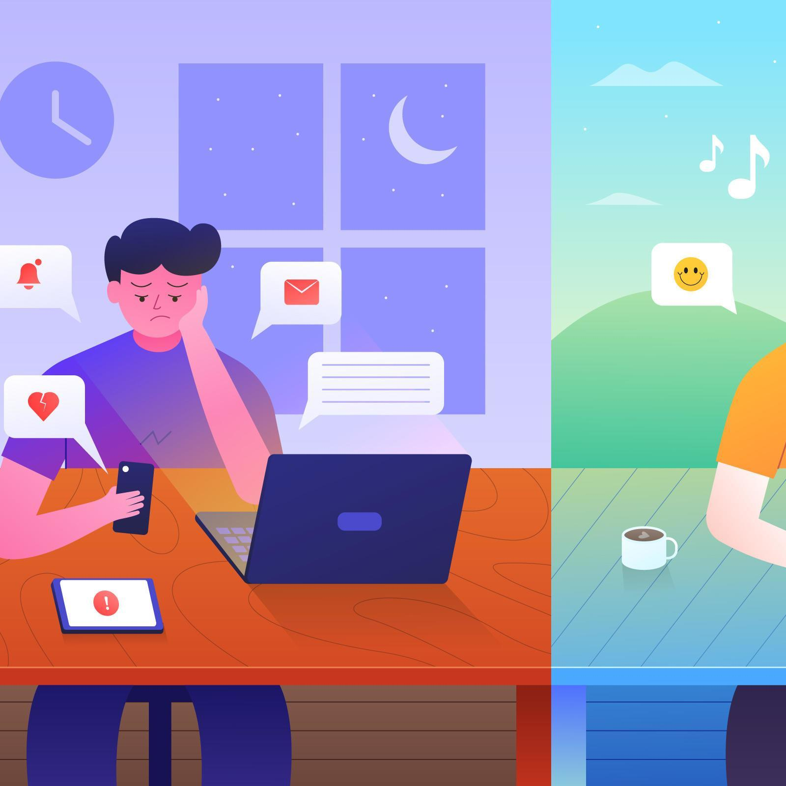
Ενδυνάμωση της αλλαγής
Η αλλαγή συνηθειών απαιτεί αυτογνωσία, υπομονή και υποστήριξη.
Αγκαλιάζοντας αυτές τις αρχές και καλλιεργώντας την αίσθηση της κοινότητας, δίνουμε τη δυνατότητα στα άτομα να αναλάβουν τον έλεγχο της ψηφιακής τους ζωής και να δημιουργήσουν μόνιμες αλλαγές προς το καλύτερο.
Notes:
Ενδυνάμωση των συμμετεχόντων να αναλάβουν την ευθύνη για το ταξίδι τους στην ψηφιακή ευημερία και να κάνουν θετικές αλλαγές στις συνήθειές τους.
Υπενθυμίστε στους συμμετέχοντες ότι τα μικρά βήματα μπορούν να οδηγήσουν σε σημαντικές βελτιώσεις και ενθαρρύνετέ τους να αλληλοϋποστηρίζονται στις προσπάθειές τους.
"Να θυμάστε ότι η αλλαγή δεν γίνεται από τη μια μέρα στην άλλη. Το θέμα είναι να κάνεις μικρά βήματα και να παραμείνεις συνεπής. Υποστηρίζοντας ο ένας τον άλλον στην πορεία, μπορούμε όλοι να επιτύχουμε τους στόχους μας για έναν πιο υγιεινό ψηφιακό τρόπο ζωής".

Slide 11
Ανταλλαγή εμπειριών και έμπνευση άλλων
Σας ενθαρρύνουμε να μοιραστείτε τις εμπειρίες και τις γνώσεις σας με άλλους.
Η ιστορία σας έχει τη δύναμη να εμπνεύσει και να παρακινήσει, προκαλώντας θετική αλλαγή όχι μόνο στη δική σας ζωή αλλά και στις ζωές των γύρω σας.
Notes:
Ενθαρρύνετε τους συμμετέχοντες να μοιραστούν τις εμπειρίες τους με την ψηφιακή ευημερία και να εμπνεύσουν άλλους με τις ιστορίες τους.
Δώστε έμφαση στη δύναμη της κοινοτικής υποστήριξης για την ενίσχυση των κινήτρων και της υπευθυνότητας για τη διατήρηση της ψηφιακής ευημερίας.
"Θέλω να ακούσω από τον καθένα από εσάς τις εμπειρίες σας με την ψηφιακή ευημερία. Οι ιστορίες σας μπορούν να εμπνεύσουν άλλους και να δημιουργήσουν μια υποστηρικτική κοινότητα. Ας συνεργαστούμε για να κάνουμε την ψηφιακή ευημερία προτεραιότητα στη ζωή μας".

Slide 12
Ελεύθερη άδεια χρήσης
Το προϊόν που αναπτύχθηκε εδώ στο πλαίσιο του έργου "Building Digital Resilience by Making Digital Wellbeing and Security Accessible to All 2022-2-SK01-KA220-ADU-000096888" αναπτύχθηκε με την υποστήριξη της Ευρωπαϊκής Επιτροπής και εκφράζει αποκλειστικά τη γνώμη του συγγραφέα. Η Ευρωπαϊκή Επιτροπή δεν ευθύνεται για το περιεχόμενο των εγγράφων
Η δημοσίευση αποκτά την άδεια Creative Commons CC BY- NC SA.
Αυτή η άδεια σας επιτρέπει να διανέμετε, να αναμιγνύετε, να βελτιώνετε και να βασίζεστε στο έργο, αλλά μόνο μη εμπορικά. Όταν χρησιμοποιείτε το έργο καθώς και αποσπάσματα από αυτό πρέπει:
πρέπει να αναφέρεται η πηγή και ένας σύνδεσμος προς την άδεια χρήσης και να αναφέρονται οι πιθανές αλλαγές. Τα πνευματικά δικαιώματα παραμένουν στους συγγραφείς των εγγράφων.
το έργο δεν μπορεί να χρησιμοποιηθεί για εμπορικούς σκοπούς.
Εάν ανασυνθέσετε, μετατρέψετε ή αξιοποιήσετε το έργο, οι συνεισφορές σας πρέπει να δημοσιεύονται με την ίδια άδεια χρήσης όπως το πρωτότυπο.
Αποποίηση ευθύνης:
Χρηματοδοτείται από την Ευρωπαϊκή Ένωση. Ωστόσο, οι απόψεις και οι γνώμες που εκφράζονται είναι αποκλειστικά του/των συγγραφέα/ων και δεν αντανακλούν κατ' ανάγκη τις απόψεις και τις γνώμες της Ευρωπαϊκής Ένωσης ή του Ευρωπαϊκού Εκτελεστικού Οργανισμού Εκπαίδευσης και Πολιτισμού (EACEA). Ούτε η Ευρωπαϊκή Ένωση ούτε ο EACEA μπορούν να θεωρηθούν υπεύθυνοι γι' αυτές.

